Slide 1
Գործնական Աշխատանք
Թեմա՝ Աստվածաբանության յոթ առաքինություները և յոթ մոլությունները
Կազմեցին՝ 10բ դասարանի աշակերտները
Ուսուցչուհի՝ Խանում Օխոյան

Slide 2
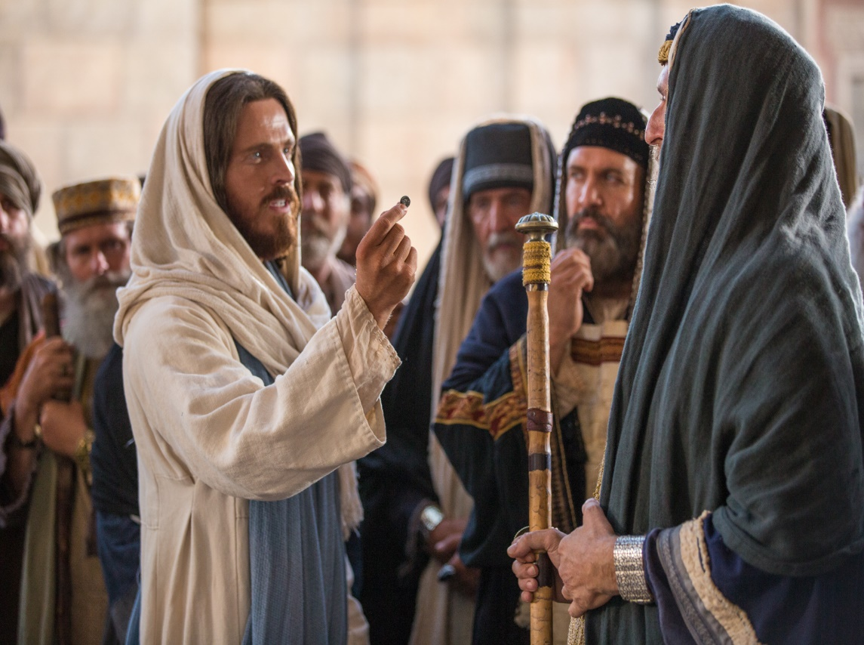
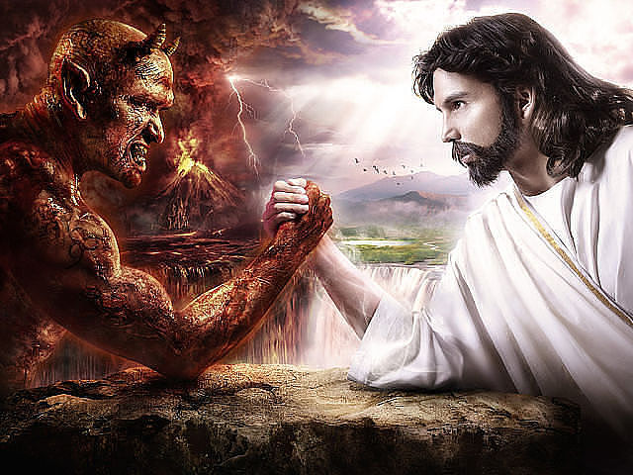
Մեզ հայտնի է, որ Աստված մարդկությանը շնորհել է առաքինություններ՝ խոնարհություն, եղբայրություն, հեզություն, ողջախոհություն, ժուժկալություն, ողորմածություն, աշխատասիրություն։ Եվ միայն վերոնշյալ հատկություններն իրենց մեջ կրող ու դրանք անվերապահորեն կատարող մարդիկ են հասնելու աստվածային կատարելությանը, ձուլվելու Աստծո էությանն ու թույլտվություն ստանալու բարձրյալից՝ բնակվելու հավերժական դրախտում․․․
Սակայն, սրանց հակառակ աստվածաբաններն առանձնացնում են նաև յոթ մոլություններ կամ մեղքեր, որոնց հետ որոշակիորեն կապված են մարդկային մյուս բոլոր մեղքերը։
Մեր խումբն այսօր ավելի մանրամասն անդրադառնալու է յոթ մոլություններին։

Slide 3
ԱՍՏՎԱԾԱԲԱՆՈՒԹՅԱՆ ՅՈԹ ՄՈԼՈՒԹՅՈՒՆՆԵՐԸ
ՀՊԱՐՏՈՒԹՅՈՒՆ
ԾՈՒԼՈԻԹՅՈՒՆ
ՅՈԹ ՄՈԼՈԻԹՅՈՒՆՆԵՐ
ՆԱԽԱՆՁ
ԱԳԱՀՈՒԹՅՈՒՆ
ԲԱՐԿՈՒԹՅՈՒՆ
ՈՐԿՐԱՄՈԼՈՒԹՅՈՒՆ
ԲՂՋԱԽՈՀՈՒԹՅՈՒՆ

Slide 4
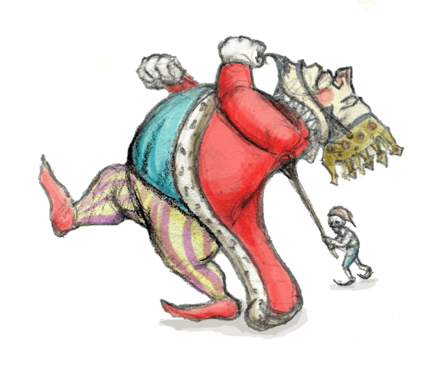
Հպարտություն
Կ. Պոլսի Պատրիարք Պողոս Ադրիանուպոլսեցին իր «Խրատի Թանգարան» Գրքի «Հպարտություն» բաժնում ասում է.
«ԻԳ. Ամեն հպարտ կա’մ տգետ է, կամ հանդուգն: Տգետ է, որովհետև չունեցած բարին կարծում է, թե ունի, քանզի հպարտներին հատուկ է մտքով կուրանալ, և հանդուգն է, որովհետև ունեցած սակավ բարիքներով կամենում է ընկերների մեջ առավել բարձր երևալ, որով և արհամարհում է ուրիշներինէ իբրև բարիքներից զուրկ եղողներին»:
Հեռո’ւ մնացեք յոթը մահացու մեղքերից մեկից`ՀՊԱՐՏՈՒԹՅՈՒՆԻՑ: Ամեն:
«Տերը հակառակ է ամբարտավաններին, նա շնորհ է տալիս խոնարհներին» (Առակ. 4:34):
Յուրաքանչյուր մարդ կարող է հարց տալ, թե` «Ի՞նչ է ամբարտավան և կամ ո՞վ է նա»: Հայերելն լեզվի բառագրքում «ամբարտավան» բառի դիմաց գրված է հետևյալ բացատրությունը. «Մի մարդ, որը հպարտ ու գոռոզ է»: Այս բառին իբրև հոմանիշ դրված են` «ինքնահավան» և «մեծամիտ» բառերը:
Այսօր՝ 21-րդ դարում, հիվանդագին մի վիճակ է տիրում մեր շուրջը: Մարդիկ ուղղակի տառապում են «մեծության» և «ինքնահավանության» մոլուցքից:
Այս պատմությունը ճիշտ սրա մասին է.
«Հին Հունաստանում ապրող մի ոմն իմաստուն ոսպ (աղքատի կերակուր) էր ուտում ծառի տակ: Նրան է մոտենում մի մեծահարուստ և հպարտ մի պալատական հռետոր ու ծաղրանքով խրատում. – Ո`վ իմաստուն մարդ, եթե դու քո խելացիությանդ հետ մի քիչ էլ շողոքորթություն ու հպարտություն ունենայիր և կարողանայիր կեղծավորություն անել, այժմ պալատում փառահեղ ճաշ կուտեիր:
Իմաստունը անվրդով պատասխանում է.
— Իսկ դու՝ ո՜վ ստախոս, եթե ոսպով բավարարվերիր, կարիք չէիր ունենա կեղծավորություն անելու և ստորանալու մեծերի առջև»:
Համեստ և խոնարհ մարդուն երջանիկ ապրելու համար բավական է աշխարհի մի խաղաղ անկյունը սիրելի անձերով շրջապատված, մի պատառ հացը ու հոգու խաղաղությունը:
Ամեն մարդ պետք է լավ ճանաչի իր անձը, որպեսզի իմանա իր բարի հատկությունները, վստահի իրեն և հաջողություն ունենա կյանքում, սակայն որևէ մեկը իրավունք չունի իրեն վերագրելու այնպիսի արժանիքներ, որոնք չունի և ոչ էլ իրավունք ունի վիրավորելու ուրիշներին, որքան էլ նրանցից բարձր լինի իր հարստությամբ, մտքով, հեղինակությամբ ու գեղեցկությամբ:
Խոնարհությունը անզորության և վախկոտության նշան չի, (ինչպես սխալմամբ կարծում են որոշ մարդիկ), ու ոչ էլ մարմնավոր և կամ մտային հիվանդություն: Նա օրհնություն, առաքինություն և շնորհք է:

Slide 5
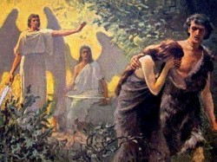
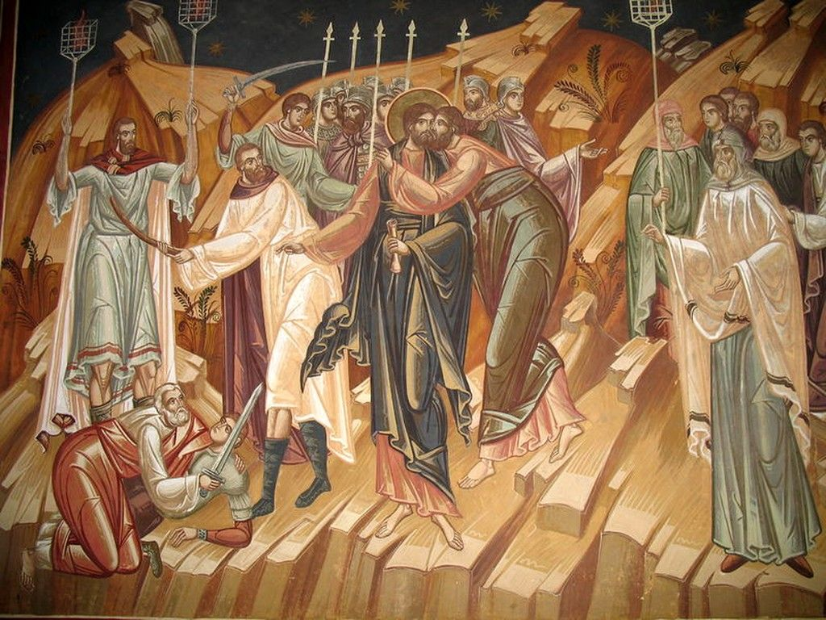
Ծուլություն
ԾՈՒԼՈՒԹՅՈՒՆԸ ՀԱՂԹԱՀԱՐԵԼԻ Է
Այն ուղղակի պետք է հաղթահարել աշխատասիրությամբ: Աստված իր ստեղծած մարդուն բնակեցրեց բերկրության դրախտում եւ պատվիրեց առաջին մարդուն, որ աշխատի, մշակի եւ պահպանի այն: Անգամ դրախտում Աստված աշխատելու պատվեր տվեց:
Արտաքսման Կիրակին
Երբ Նա Ադամին ու Եվային վտարեց դրախտից անհնազանդության մեղքի պատճառով, մյուս պատիժների հետ միասին ասաց նաեւ հետեւյալը. «Ճակատիդ քրտինքով քո հացը ուտես» (Ծնն.3.19): Հանգստի կարիք ունի Աստծո ողջ ստեղծագործությունը` բնությունը, կենդանական աշխարհը, այդ թվում նաեւ մարդը, բայց երկարատեւ հանգիստը վերածվում է ծուլության, որն էլ պատճառ է դառնում շատ չարիքների:

Slide 6
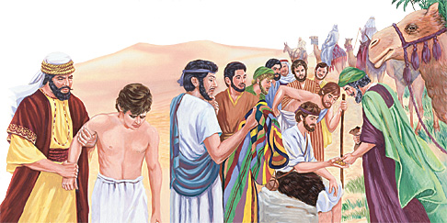
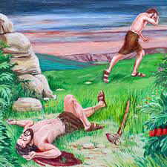
Նախանձ
Հովսեփի եղբայրները ստրկության են վաճառում նրան
Կայենը սպանում է Աբելին
ԻՆՉ ԵՆՔ ՍՈՎՈՐՈՒՄ ԱՍՏՎԱԾԱՇՆՉՅԱՆ ՕՐԻՆԱԿՆԵՐԻՑ
Աստվածաշնչում բազում նախազգուշական օրինակներ կան (1 Կորնթ. 10։11)։ Դրանցից մի քանիսը ոչ միայն ցույց են տալիս, թե ինչպես է առաջ գալիս նախանձը, այլև ինչպես է այն թունավորում նրանց, ովքեր թույլ են տալիս, որ այն իշխի իրենց վրա։
Օրինակ՝ Ադամի ու Եվայի առաջնեկը՝ Կայենը, բարկացավ, երբ Եհովան ընդունեց ոչ թե իր, այլ Աբելի զոհը։ Կայենը կարող էր շտկել իրավիճակը, սակայն նախանձը այնքան էր կուրացրել իրեն, որ սպանեց եղբորը (Ծննդ. 4։4–8)։ Զարմանալի չէ, որ Աստվածաշունչը Կայենի մասին ասում է, որ նա «Չարից էր»՝ Սատանայից (1 Հովհ. 3։12)։
Հովսեփի տասը եղբայրները նախանձում էին, որ նա հատուկ փոխհարաբերություններ ուներ հոր հետ։ Նրանք ավելի մեծ ատելությամբ լցվեցին Հովսեփի հանդեպ, երբ նա պատմեց իր մարգարեական երազները։ Եղբայրները նույնիսկ ցանկացան սպանել նրան։ Ի վերջո, նրանք դաժանաբար վարվեցին թե՛ իրենց եղբոր և թե՛ իրենց հոր հանդեպ. Հովսեփին ստրկության վաճառեցին, իսկ իրենց հորը հավատացրին, թե նրան գազան է հոշոտել (Ծննդ. 37։4–11, 23–28,31–33)։ Տարիներ անց նրանք ընդունեցին իրենց մեղքը՝ իրար ասելով. «Անկասկած, մենք մեր եղբոր հանդեպ մեղավոր ենք, քանի որ տեսանք նրա հոգու տառապանքը, երբ նա մեզնից կարեկցանք էր աղերսում, բայց չլսեցինք» (Ծննդ. 42։21; 50։15–19)։
Նախանձը բնորոշվում է որպես սրտնեղություն ուրիշի ունեցվածքը, բարեկեցությունը, առավելությունները տեսնելիս։ Ըստ աստվածաշնչյան մի աշխատության՝ Աստվածաշնչում օգտագործված «նախանձ» բառը ոչ միայն մատնանշում է ուրիշի պես հաջողակ լինելու ցանկություն, այլև ուրիշին իր ունեցածից զրկելու ցանկություն։ Նախանձ մարդը ոչ միայն նախանձում է ուրիշի ունեցածին, այլև ուզում է վերցնել այն նրանից։
Իմաստությամբ կվարվենք, եթե քննենք, թե ինչպես մեր մեջ կարող է նախանձ առաջանալ և թե ինչ հետևանքներ այն կարող է ունենալ։ Հատկապես կարևոր է իմանալ, թե ինչ քայլեր պետք է ձեռնարկենք թույլ չտալու համար, որ նախանձը ղեկավարի մեր կյանքը։

Slide 7
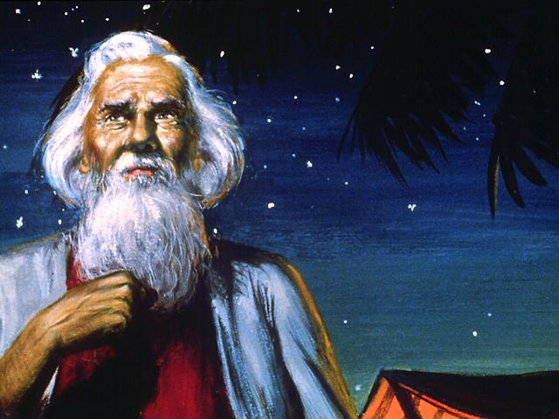
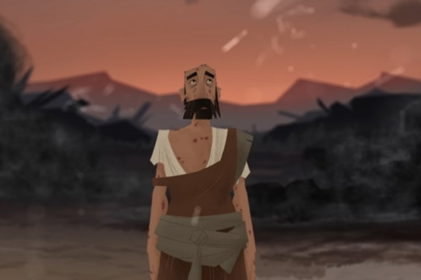
Ագահություն
«Զցույշ եղեք ամեն տեսակ ագահությունից, որովհետեւ մարդու կյանքը կախված չէ իր կուտակած հարստությունից»: Այս խոսքերն ասելուց հետո Հիսուս ներկաներին պատմեց մի առակ անմիտ մեծահարուստի մասին, ով մինչ մտածում էր իր կուտակած հարստությունը վայելելու մասին, Աստված հենց այդ գիշեր վերցրեց նրա հոգին: Եվ Հիսուս եզրակացրեց ասելով, նույնն է բոլոր նրանց համար, ովքեր միայն իրենց համար են հարստություն դիզում, փոխանակ հարստանալու Աստծու աչքին (Ղուկ. 12.15-22):
Տասը պատվիրաններից վերջինը` «Մի՛ ցանկացիր մերձավորիդ ունեցվածքը», մեզ զգուշացնում եւ արգելում է անգամ մտքով մեղանչել եւ ցանկանալ այն, ինչ ուրիշինն է. լինի դա ագարակ, տուն, կին, ծառա: Այդ ցանկության պատճառով էլ մարդ կարող է բազմապիսի մեղքերի մեջ ընկնել:
Որպեսզի մարդ հնարավորինս հեռու մնա այս մեղքերից, պետք է աշխատի իր կյանքում եւ կենցաղում լինել համեստ, առաքինի, ազնիվ, անշահախնդիր, ողորմած, առատաձեռն, խոնարհ եւ զուսպ:
Պողոս առաքյալը ագահությունը կռապաշտություն է անվանում (Եփես.5.5, Կողոս. 3.5), որովհետեւ, ըստ Տիրոջ խոսքի (Մատթ.6.24), մարդ չի կարող միաժամանակ երկու տիրոջ ծառայել, այսինքն` չի կարող ծառայել եւ՛ Աստծուն, եւ՛ մամոնային, որը դրամն է: Ուստի ագահը, որ ծառայում է մամոնային, կռապաշտ է եւ ոչ թե աստվածապաշտ: Ագահության ծնունդներն են փողասիրությունը, առեւտրում կամ դրամական այլ կարգի հաշիվներում խարդախությունը, գողությունը, զրկողությունը, աղքատների, թշվառների հանդեպ ատելությունը եւ օգնությունից նրանց զրկելը, ժլատությունը եւ այլն: Աստվածաշնչում կարդում ենք Աբրահամի, Հոբի մասին, որոնք մեծահարուստ լինելով աստվածապաշտ էին, ողորմած, եւ որոնց կյանքի նպատակը փառք ձեռք բերելը չէր: Քանի որ, երբ մարդու նպատակն է դառնում հարստանալը եւ փառքին հասնելը, ապա նա դառնում է ագահ եւ ցանկասեր եւ կռապաշտ:
Աբրահամ
Հոբի

Slide 8
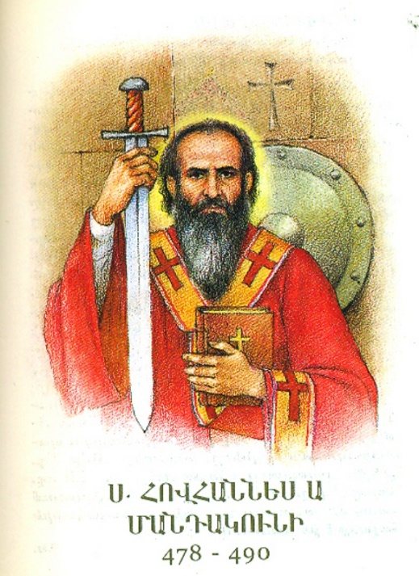
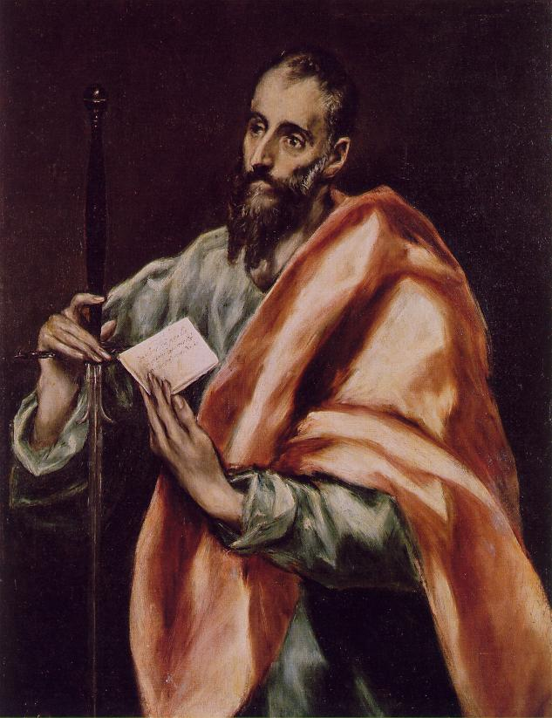
Բարկություն
Բարկություն նշանակում է ցասում, նզովել, զրպարտել, քրթմնջալ և այլն: Բարկությունն այն մեղքն է, որ ամեն անգամ զրկում է մարդուն առողջ դատողությունից: «Բարկացած մարդը չի ճանաչում ճշմարտությունը»,- գրում է Մանդակունին, ուստի պետք է զգուշանալ, քանի որ բարկությամբ մարդ կորցնում է Աստծո պատկերը (Ս. Մայիլյան, «Ոսկեփորիկ»):
Եկեղեցու հայրերը այս մեղքի տարատեսակներն են համարում ցասումը, կատաղությունը, վիրավորելը, հարվածելը, վեճեր ստեղծելը, հակառակելը, բազում տրտունջներն ու բողոքները, հայհոյանքը և այլն:
Պողոս առաքյալն իր Գաղատացիներին ուղղված թղթում բարկությունը դասում է մի շարք մարդկային գործերի`շնության, պոռնկության, անբարոյության, կռապաշտության, կախարդության, թշնամության, կռվի , նախանձի, երկպառակության, հակառակության, բաժանումների, չարակամության, սպանության, հարբեցողության և նման մեղքերի շարքին: Հետո էլ նախազգուշացնում է, որ այսպիսի բաներ անողները չեն ժառանգելու Աստծու արքայությունը (Գաղատացիներ 5.19-22):
Հովհաննես Ա Մանդակունի
Բարկության և նրա պատճառի մասին Հովհան Մանդակունին հետևյալն է ներկայացնում.«Բարկությունը սեփական կամքը պարտադրելն է, հակառակությունը, վեճը, նենգությունը, սուտ գիտությունը, կարճամտությունը, նեղսրտությունը, ձանձրույթը, թշնամանքը մտքից չհեռացնելը, չարի փոխարեն չարով հատուցելն ու վրեժ առնելը: Բարկությունը գալիս է շատերին ուսուցիչ լինելը սիրելուց, իրեն ուրիշներից առավել իմաստուն կարծելուց»:Բարկությունը առաջ է գալիս նաև չներող հոգուց, որովհետև ներողամիտ մարդը, երբ տեսնում է ուրիշի հանցանքը կամ սխալը, փոխանակ բարկանալու, սկսում է իր անձի վրա մտածել, թե քանի- քանի անգամներ ինքն էլ նմանօրինակ հանցանքների մեջ է գտնվել, բայց աչքերից անտես ու անպատիժ է մնացել: Հարկ է, ուրեմն, ներել հանցավորին`առանց բարկանալու և վրեժխնդիր լինելու, չէ՞ որ Աստված մեզ պիտի չափի այն չափով, որով մենք չափում ենք ուրիշներին» (Տեր Գաբրիել քահանա, «Խրատանի ապաշխարության» հավաքածուից ):
«Բարկությունն անվանել բոլոր չարիքների աղբյուր, անտեղի չէ։Մի խոսքով`բարկությունը մարդկային ցեղի ժանտախտ ու դժոխքի դուռ է» (Պողոս պատրիարք Ադրիանուպոլսեցի, «Խրատի թանգարան»):
Պողոս առաքյալ

Slide 9
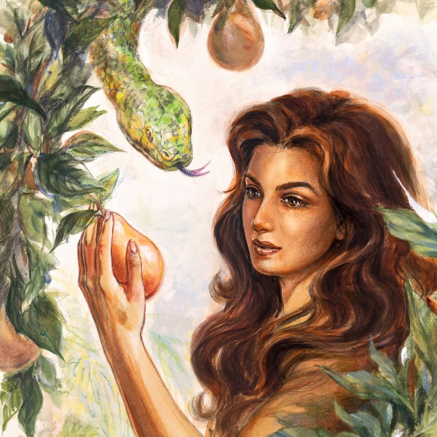
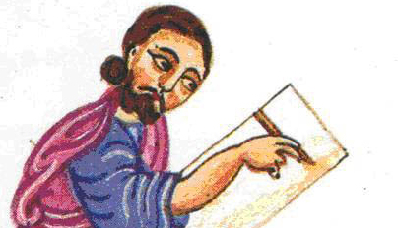
Որկրամոլություն
Ըստ Վարդան Այգեկցու՝ միայն Աստծուն է հայտնի այն մեծությունն ու շահը, որ պահքից լինելու էր մարդուն: Այդ պատճառով առաջին պատվիրանը ուղղված առաջին մարդուն կապված էր պահքի հետ. «Մի՛ ճաշակիր ծառի պտղից» (Ծննդոց 2.17): Բայց Ադամը չհավատաց Աստծո պատվիրանին, որովհետև չգիտեր, թե որքան բարի բան է պահքը, և ճաշակելով պտուղը՝ արտաքսվեց կենաց դրախտից: Այս պատճառով էլ աստվածային գրքերով հրամայվեց պահք պահել, երկնքի երանություն մտնելու համար, որից զրկվեց Ադամը կերակուրի պատճառով:
Ուրեմն՝ մարդ պետք է իրեն պահի ոչ միայն պարարտ կերակուրներից, այլև մեղքի ամեն պատճառից: Երբ մարմինը պահեցողությամբ տկարանում է, հոգին է զորանում՝ ըստ Պողոս առաքյալի խոսքերի. «Երբ տկար եմ, այն ժամանակ եմ զորավոր» (Բ Կորնթացիներ 12.10):
Որկրամոլություն են թե՛ շատակերությունը և թե՛ այնպիսի քչակերությունը, որ կատարվում է չափազանց մեծ հաճույքով ու հափշտակությամբ: «Նրանց վախճանը կորուստ է, որովհետև նրանց Աստվածը իրենց փորն է» (Փիլիպպեցիներ 3.19):
Այս մեղքի պատճառով մարդը զրկվեց աստվածային փառքից: Չարը Եվային նախ ասաց. «Երբ ուտես պտղից, կաստվածանաս» (Ծննդոց 3.4-5): Աստվածանալու միտքը նախամորը հպարտացրեց, առիթը պատրաստ էր, և չարը նրա մտքում լիուլի սերմանեց որկրամոլության և ագահության սերմեր: Մեր նախածնողները ճաշակեցին կարծեցյալ «քաղցր» պտուղները, որոնց դառը հետևանքները առ այսօր ճաշակում են մարդիկ:
Իսկ Հիսուս Քրիստոս պատգամում է աշխատել ոչ թե կորստական կերակրի համար, այլ այն կերակրի, որ տանում է դեպի հավիտենական կյանք (Հովհաննես 6.27): Եվ փորձելով մարդուն ազատել այս մտահոգություններից՝ ասում է. «Եվ դուք մի՛ մտահոգվեք, թե ինչ եք ուտելու կամ ինչ եք խմելու, և մի՛ մտատանջվեք, որովհետև այդ ամենը աշխարհի հեթանոսներն են, որ փնտրում են: Իսկ ձեր Հայրը գիտե, որ այդ ամենը պետք է ձեզ: Այլ դուք հետամուտ եղեք Աստծո Արքայությանը, և այդ ամենը ավելիով կտրվի ձեզ» (Ղուկաս 12.29-31):
Եվան լսում է Սատանային
Վարդան Այգեկցի

Slide 10
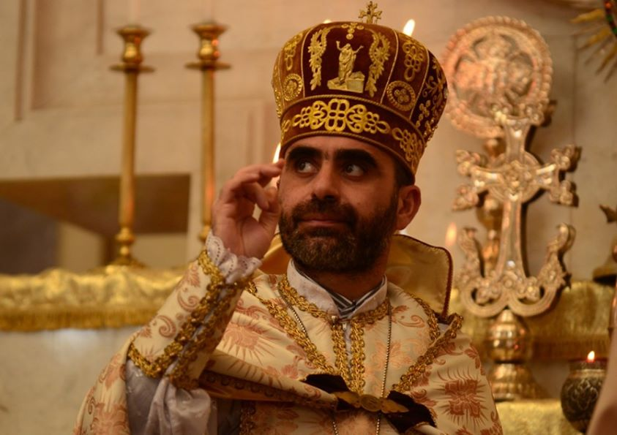
Բղջախոհություն
Բղջախոհությունը անմաքուր և անպարկեշտ, ցանկական բաների մասին խորհելն է: Այս մեղքը ծնում է անամոթ հայացքներ, անպատկառություն ու լրբություն, անպարկեշտ խոսքերի արտաբերում և այլն, որոնք կարող են ապականել նրա թե՛ մարմինը և թե՛ հոգին («Մեղա Աստուծոյ», Սբ. Էջմիածին, 2001Անմաքուր այս աշխարհից վատ մտքերը անարգել ներխուժում են դեպի միտքը, եթե չեն էլ կասեցվում, հիմնավորվում են`վերածվելով կպչուն մտքի, խոսքի և գործի: Դրա հետևանքով միլիոնավոր մարդիկ բղջախոհության սարդոստայնում են`զրկված լինելով աստվածատուր ազատությունից: Պողոս առաքյալն այս մասին ասում է.«Եղբայրնե՛ր, Աստված կանչեց ձեզ, որ ազատ լինեք, նայեցե՛ք միայն, որ այդ ազատությունը մարդկային ցանկություններ կատարելու պատրվակ չդառնա, այլ սիրով ծառայեցե՛ք միմյանց» (Գաղատացիներ 5.13-14):
Սուրբ Երրորդություն եկեղեցու հոգևոր հովիվ Տեր Եսայի քհն. Արթենյանը բղջախոհության և նրա հաղթահարման մասին հետևյալն է ասում. «Բղջախոհություն նշանակում է պիղծ մտքեր ունենալ: Երբեք մարդուն չի կարելի ստիպել, որ չմտածի, այսինքն`մարդը չի կարող չմտածել, հետևաբար, մեր առաքինություններն ուղղված չեն չար մտքերի դեմ պայքարելու, այլ կոչված են վերահսկելու միտքը, թե ի՛նչ կամ ինչպե՛ս ենք մտածում: Մարմնի մաքրությունն անմիջական կապ ունի հոգու մաքրության, այսինքն`մտքի մաքրության հետ: Երբ մարդու միտքը պիղծ է, նրա հոգևոր կյանքն էլ մաքուր չէ: Ամեն ինչ սկսվում է մտքից, ինչպես Քրիստոս Ավետարանում մեզ ասում է, որ եթե նույնիսկ շնության մասին մտածես, դա էլ է մեղք: Քրիստոս սովորեցնում է մի պարզ ճշմարտություն, որ ցանկացած մեղքի արմատ մտքի մեջ է: Հետևաբար ամբողջ խնդիրը կայանում է նրանում, թե մենք ինչ ուղղությամբ ենք ուղղորդում մեր միտքը, մենք կարող ենք կառավարել մեր միտքը, և քրիստոնեությունը մեզ ավելի սրա՛ն է առաջնորդում: Եթե մեր մեջ ծնվում են վատ մտքեր, մենք ունենք երկու ճանապարհ`կամ աղոթել, կամ ավելի բարի, դրական և աստվածահաճո բաների մասին մտածել։
Պողոս պատրիարք Ադրիանուպոլսեցին իր «Խրատի թանգարան» գրքում երիտասարդների համար առաջնային է համարում նախ առաքինությամբ կրթվելըար մտքերը փոխարինել բարի մտքերով»:Ըստ պատրիարքի`մոլին կարծում է, թե հանգիստ ու դյուրություն է փնտրում, բայց ամեն ինչում նրան ընդառաջ են ելնում տանջանքն ու մահը: Շարունակելով նշում է, որ մարմնական հեշտանքն առավել է մաշում մարդու կյանքը, քան աշխատանքն ու ջանքը: Առավել շատ մեռնում են ցանկական սիրուց, քան երկաթե սրով: Մեծ մտածողը երանելի է համարում նրան, ով իմաստությամբ հաղթում է մարմնի ցանկությանը և ոչ թե հաղթվում և ասում է, որ բղջախոհությունը կա՛մ պահեցողությամբ է խափանվում, կա՛մ ծերությամբ, կա՛մ մահվամբ:
Տեր Եսայի Արթենյան

Slide 11
շնորհակալություն

